Slide 1




A „Megvalósítható kutatásalapú kémiatanítás” projekt első három évének eredményei
Szalay Luca¹ Tóth Zoltán² és Kiss Edina¹
MTA-ELTE Kutatásalapú Kémiatanítás Kutatócsoport
¹ ELTE, Kémiai Intézet
²Debreceni Egyetem, Kémiai Intézet
„Megvalósítható kutatásalapú kémiatanítás” projekt
http://ttomc.elte.hu/publications/90

Slide 2
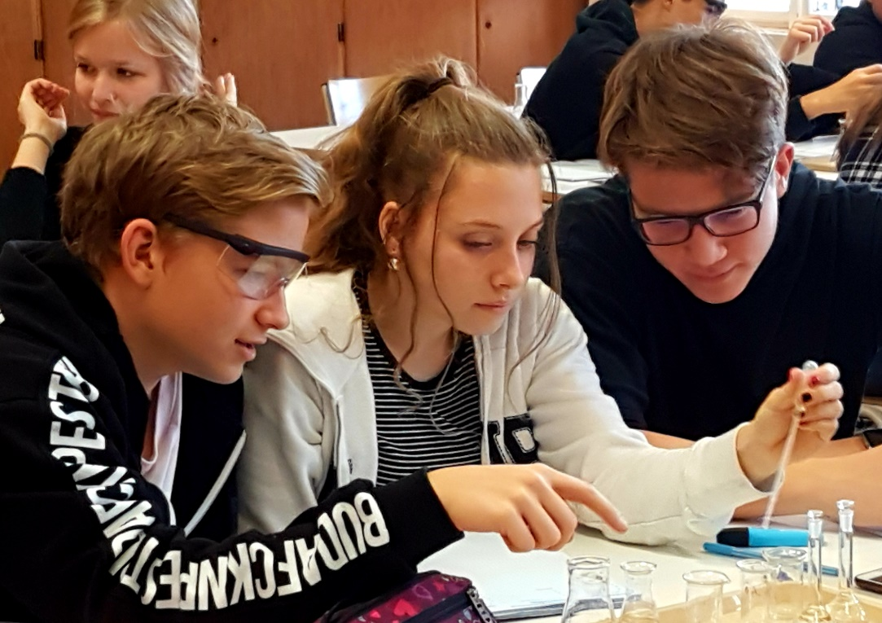
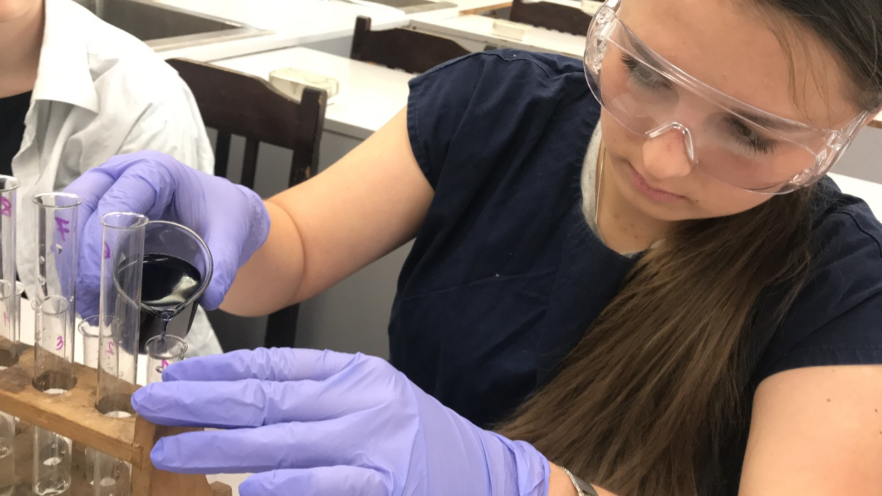
Tartalom
Előzmények és kutatási kérdések
A kutatási keretei
Az eredmények értékelésének módszerei
IV. A 7. osztályos eredmények
V. Módosított kutatási modell és előzetes eredményei
VI. Az eddigi eredmények és kontextusba helyezésük

Slide 3
I. Előzmények és kutatási kérdések

Slide 4
A „Megvalósítható kutatásalapú kémiatanulás” projekt¹ előzményei és a kutatási kérdések
Bíztató előzmények:
  A kutatásalapú tanulás egyszerűsített modellje: a receptszerű tanulókísérletek egy részét a tanulóknak kell megterveznie.
  Rövid távon, 9. osztályos mintán pozitív eredmények:
Szalay, L., Tóth, Z., (2016), An inquiry-based approach of traditional ’step- by-step’ experiments, Chem. Educ. Res. Pract., 17, 923-961.
  Kutatási kérdések:
  Hogyan változna a tanulók kísérlettervező képessége és tárgyi tudása egy hosszabb távú kutatás során?
  Változtat-e a tanulók attitűdjén és motiváltságán egy ilyen beavatkozás?
  Számít-e, hogy a tanulók ténylegesen elvégzik a megtervezett kísérleteket, vagy elég az elméletben való kísérlettervezés is?
  ¹https://mta.hu/tantargy-pedagogiai-kutatasi-program/mta-elte-kutatasalapu-kemiatanitas-kutatocsoport-107088

Slide 5
II. A kutatás keretei

Slide 6
II.1. A kutatócsoport és a kutatási módszer
Kutatócsoport:
  24 kémia tanár
  5 egyetemi oktató
  5 egyetemi hallgató (TDK-sok, ill. szakdolgozók).
Kutatási módszer:
  4 tanév
  4 x 6 = 24 db tanulói feladatlap és tanári útmutató (tanévente 6)
  T0 teszt: 2016 ősze; T1, T2, T3 és T4 tesztek: minden tanév végén:
    Kísérlettervezés (50%, 9 item)
    Ismeret – megértés – alkalmazás („IMA”, 50%, 9 item)
    Háttérváltozók (nem, jegy, iskola, anya iskolai végzettsége)
    Attitűdök
    Az adatok statisztikai módszerekkel elemezve

Slide 7
II.2. A minta
18 gimnázium (6 vagy 8 osztályos)
31 osztály/tanulói csoport
920 hetedik évfolyamos tanuló (12-13 évesek), 883 írt előtesztet
A tanulók véletlenszerűen szétválogatva 3 csoportra:
  1. csoport – kontroll: recept alapján végez kísérleteket
  2. csoport – elméleti: recept alapján végez kísérleteket +
  7. évfolyamon: elméletben tervez további kísérleteket
  8. évfolyamtól: a kísérlettervezés elmélete utólag
  3. csoport – gyakorlati: megtervezi és el is végzi ugyanazokat a kísérleteket, mint a 1. és 2. csoportok
  7. évfolyamon: nincs a feladatlapon segítség a tervezéshez
  8. évfolyamtól: a kísérlettervezés elmélete előre (a feladatlapon)
A nyolcadikos utótesztet 784 tanuló oldotta meg
A kilencedikes utótesztet 692 tanuló oldotta meg.

Slide 8
3.3 kutatási módszer – a modell
II.3. Kutatási modell a 2016/2017. tanévben
6 db, tanulókísérleteket tartalmazó feladatlap elkészítése (6 tanórára),
3 változatban:
1. típus: csak receptszerű kísérletek
2. típus: receptszerű kísérletek + elméleti kísérlettervezés
3. típus: kísérlettervezés a gyakorlatban
Az eredmények statisztikai elemzése
A minta
kiválasztása
1. típusú feladatlapot végző csop.
Elő-teszt
6 tanóra, csak receptszerű kísérletek („kontroll”)
Utó-teszt
2. típusú feladatlapot végző csop.
Elő-teszt
6 tanóra, receptszerű kísérletek + elméleti kísérlettervezés
Utó-teszt
Adatgyűjtés
3. típusú feladatlapot végző csop.
Elő-teszt
6 tanóra, kísérlettervezés a gyakorlatban
Utó-teszt

Slide 9
III. Az eredmények értékelésének módszerei

Slide 10
III.1. ANCOVA és párillesztés a
7. osztály elején (T0) és végén (T1) írt tesztekre
A csoportok eredménye a T0 teszten szignifikánsan különböző →
befolyásolhatja a beavatkozás fejlesztő hatását.
Föltételezhető, hogy ezen kívül befolyásolják a fejlesztő hatást még egyéb paraméterek:
  az iskola erőssége (a „legjobbiskola.hu” oldal alapján 3 kategória)
  a szociális háttér (van-e az anyának diplomája vagy nincs?)
  a tanuló neme (fiú/lány).
A vizsgált háttérváltozók közül csak a nemnek (fiú/lány) nincs szignifikáns hatása!
Párillesztés („matched pair method”): csoportonként
170+170+170=510 tanuló kiválasztása, akik között már
nincs a fenti paraméterekben szignifikáns különbség.
A 7. osztályos elemzések ezen az 510 fős mintán történtek.

Slide 11
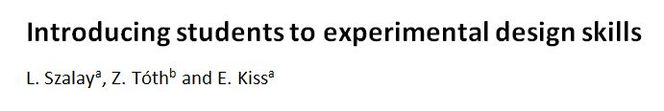


Slide 12
III.2. ANCOVA párillesztés nélkül a 8. és 9. osztályos fejlesztés eredményeinek előzetes elemzéséhez
Kovariancia-analízis (ANCOVA) – hatás: parciális éta-négyzet
Függő változó: teszt/részteszt eredménye (%), ill. attitűd kérdések és jegyek esetén a változás a folytonos változó.
Paraméterek (független változók):
  fejlesztés (kontroll, elméleti, kísérleti csoportok)
  iskola rangja (gyenge, közepes, erős)
  anya iskolai végzettsége (nemdiplomás, diplomás)
  előző teszt eredménye (gyenge, közepes, jó)
  nem (fiú, lány)
Kovariánsok:
  a tantárgyi jegy (1 – 5)
  a tantárgy szeretete (0 – 4)
  a kísérletek fontossága (0 – 4)
  a receptszerű kísérletezés előnyben részesítése (0 – 4)

Slide 13
IV. A 7. osztályos eredmények

Slide 14
IV.1. A teljes teszten elért eredmények
A paraméterbecslés (Parameter Estimates) szerint a T1 teszten elért összes pontszám (T1_{teljes}) tekintetében egyik kísérleti csoport eredménye sem különbözik szignifikánsan a kontrollcsoportétól:
*p < 0.05 tekinthető szignifikánsnak (amikor 95%-os a valószínűsége annak, hogy van eltérés a kontrollcsoporthoz képest).
**Kovariancia analíziskor (SPSS ANCOVA) a hatás nagyságát jellemzi.
 | Becsült átlag (T1_{teljes}) | Az eltérés szignifikanciája* | Éta négyzet (Partial Eta Squared, PES) **
1. csoport (kontroll) | 37,05% | - | -
2. csoport („elméleti”) | 40,49% | p = 0.081 | 0.006
3. csoport („gyakorlati”) | 35,29% | p = 0.371 | 0.002

Slide 15
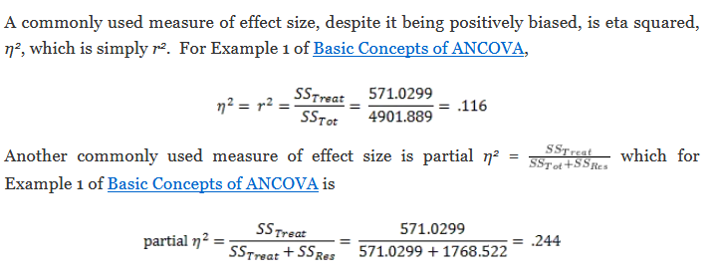
Éta négyzet és parciális Éta négyzet
(A hatás variancia és a hatás variancia + a többi variancia hányadosa.)

Slide 16
IV.2. Az alteszteken elért eredmények
Altesztek:
Alacsonyabb rendű műveletek (ismeret, megértés, alkalmazás)
Kísérlettervezéses feladatok
A 2. csoport szignifikánsan jobban teljesít a másik két csoportnál az alacsonyabb rendű műveletek alteszten.
A kísérlettervezéses feladatok megoldásának sikerességében nincs a csoportok között szignifikáns különbség.
Csoport | T1_{Alacsonyabb rendű műveletek} | T1_{Kísérlettervezés}
1. csoport (kontroll) | 42.51% | 31.89%
2. csoport („elméleti”) | 46.98% | 34.46%
3. csoport („kísérleti”) | 38.92% | 32.17%
p < 0.05 | 1. csoport – 2. csoport 2. csoport – 3. csoport | -

Slide 17
IV.3. Szignifikáns paraméterhatások (PES)
T0 teljes teszt és az altesztek: anya iskolai végzettsége
T1 teljes teszt és a kísérlettervezés alteszt: iskola rangja (a magas rangú iskolákban a tanulók szignifikánsan jobb eredményt értek el, mint a közepes vagy alacsony rangú iskolákban.
T1 teljes teszt és az alacsonyabb rendű műveletek alteszt: fejlesztés típusa (a 2. csoport szignifikánsan jobb a másik kettőnél).
 | Teljes teszt |  | Alacsonyabb rendű műveletek alteszt |  | Kísérlettervezés alteszt
Parameter | T0 | T1 | T0 | T1 | T0 | T1
Csoport (fejlesztés típusa) |  | 0.014 |  | 0.029
Iskola rangja |  | 0.020 |  |  |  | 0.020
Anya végzettsége | 0.087 |  | 0.071 |  | 0.037

Slide 18
IV.4. Következtetés és feltételezések
A 7. osztályban nem sikerült pozitív hatást elérni a kísérlettervező képesség fejlődése tekintetében
  a 12-13 éves korosztály esetén ( TÁMOP-os kutatás: 14-15 évesek)
  1 tanéven át tartó beavatkozás során ( TÁMOP-os kutatás: 3 tanóra)
FELTÉTELEZÉSEK:
  Szintugrás az absztrakciós készség fejlődésében 12 és 14 éves kor között?
  Az évi 6 óra kevés?
  Hosszabb távon nem marad meg a pozitív hatás?
  Elfáradtak a tanulók a tanév végére?
  A 45 perces tudásfelmérés nem elég megbízható?
  A magyar kémia tantervek zsúfoltsága demotiválja a tanulókat?
  A tanár hatása és szerepe a döntő?...

Slide 19
V. A módosított kutatási modell és előzetes eredményei

Slide 20
V.1. „Újratervezés”…
Fejlődéspszichológus: a kétféle minta más kohort („évjárat”) +
  A digitális bennszülöttek: „trial and error” nem illeszkedik a szisztematikus tudományos megközelítéshez.
  Számítógépes játékok: contingencia (esetlegesség) és azonnali megerősítés leszoktatnak a kitartó munkáról, ami a természettudományokban szükséges.
  A 12-13 éves tanulók nagy része még a Piaget-féle konkrét gondolati műveletek fázisában van nem tudott a 6 kísérlet tervezéséből általánosítani (absztrahálni).
  Direkt módon és a tanulók nyelvén el kell magyarázni a kísérlettervezés lényegét (pl. Piaget afrikai és dél-amerikai törzsekkel végzett kísérletei).
A kísérlettervezést TANÍTANI KELL!!! Pl. az „Egyszerre csak egy tényezőt változtatunk („ceteris paribus”) elv alkalmazását:
  2. csoport esetén a receptszerű kísérlet UTÁN
  3. csoport estén a kísérlettervezés ELŐTT

Slide 21
3.3 kutatási módszer – a modell
V.2. Kutatási modell a 2017/2018. tanévtől
6 db, tanulókísérleteket tartalmazó feladatlap elkészítése (6 tanórára),
3 változatban:
1. típus: csak receptszerű kísérletek
2. típus: receptszerű kísérletek + magyarázat a kísérletek után
3. típus: magyarázat a kísérletek előtt + kísérlettervezés gyakorlatban
Az eredmények statisztikai elemzése
A minta
kiválasztása
1. típusú feladatlapot végző csop.
Elő-teszt
6 tanóra, csak receptszerű kísérletek („kontroll”)
Utó-teszt
2. típusú feladatlapot végző csop.
Elő-teszt
6 tanóra, receptszerű kísérletek + magyarázat a kísérletek után
Utó-teszt
Adatgyűjtés
3. típusú feladatlapot végző csop.
Elő-teszt
6 tanóra, magyarázat a kísérletek előtt + kísérlettervezés gyakorlatban
Utó-teszt

Slide 22
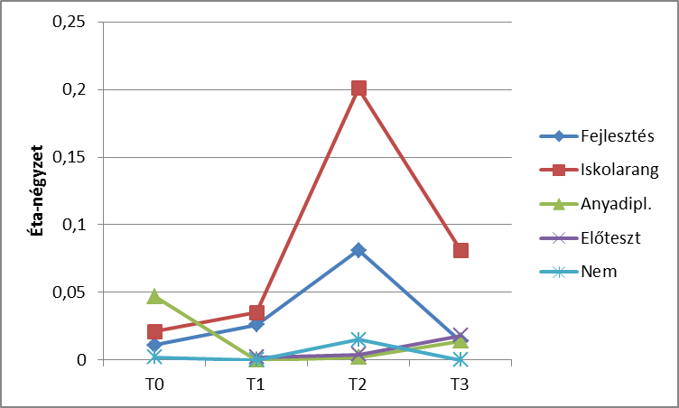
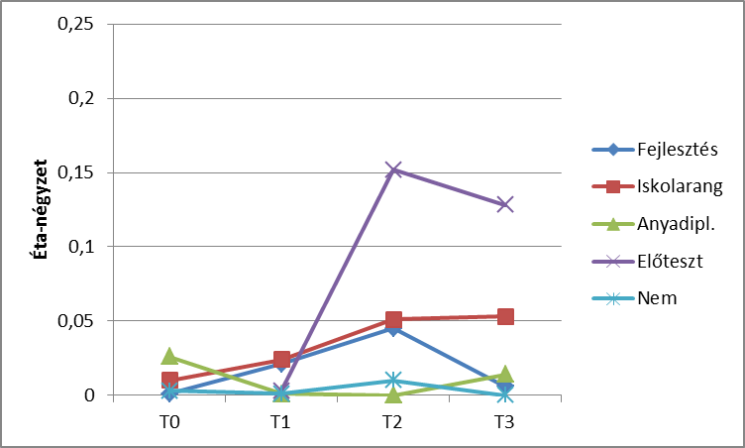
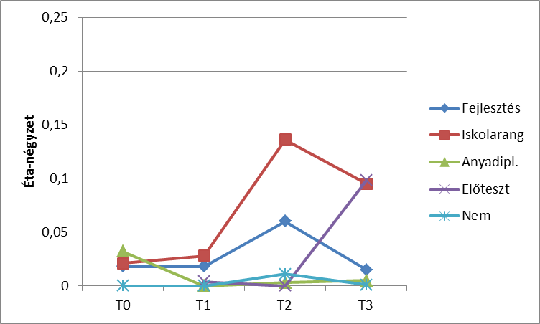
V.3. A feltételezett paraméterek hatása
A teljes teszten elért hatásnagyság
A kísérlettervezés részteszten elért hatásnagyság
Az IMA részteszten elért hatásnagyság

Slide 23
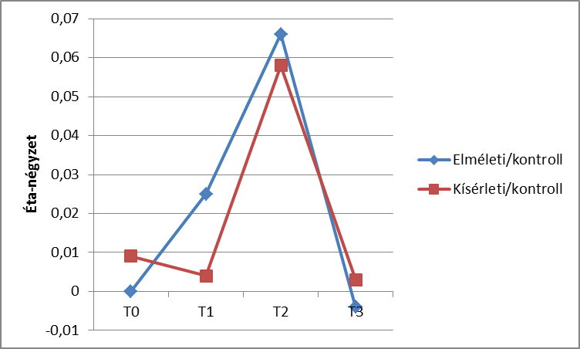
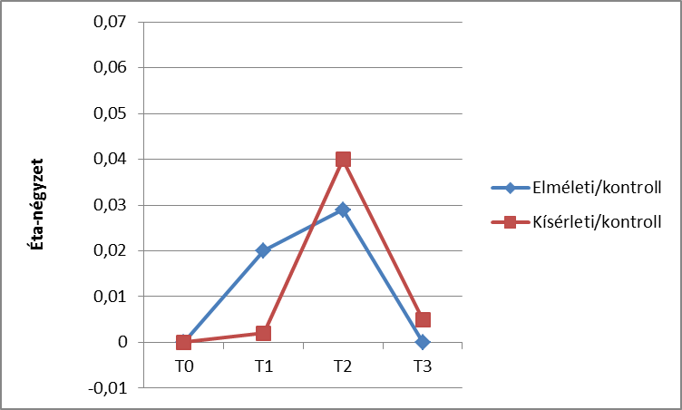
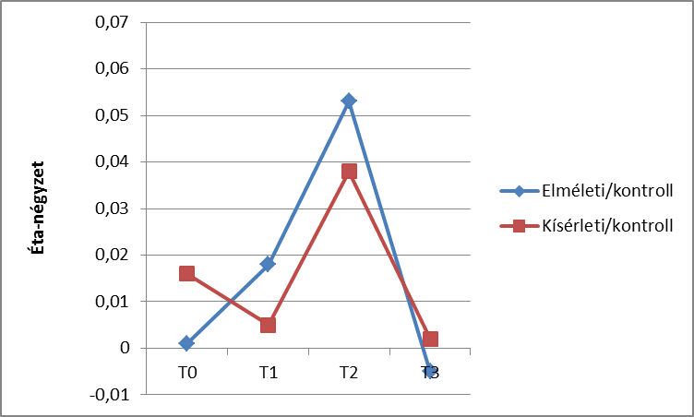
V.4. A fejlesztés hatása a kontrollcsoporthoz viszonyítva
A teljes teszten elért hatásnagyság
A kísérlettervezés részteszten elért hatásnagyság
Az IMA részteszten elért hatásnagyság

Slide 24
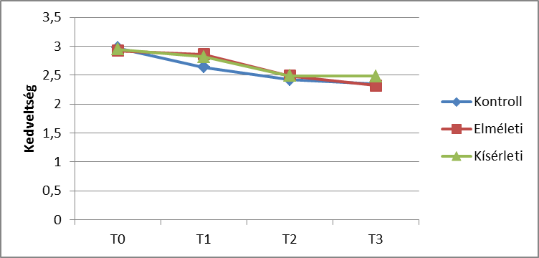
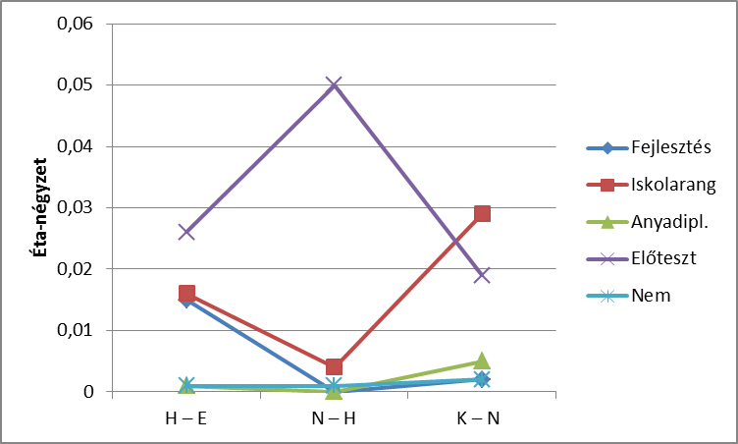
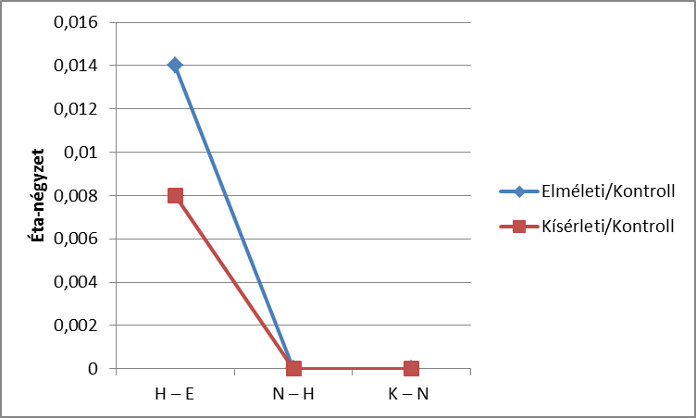
V.5. „Mennyire kedveled a kémiát?”

Slide 25
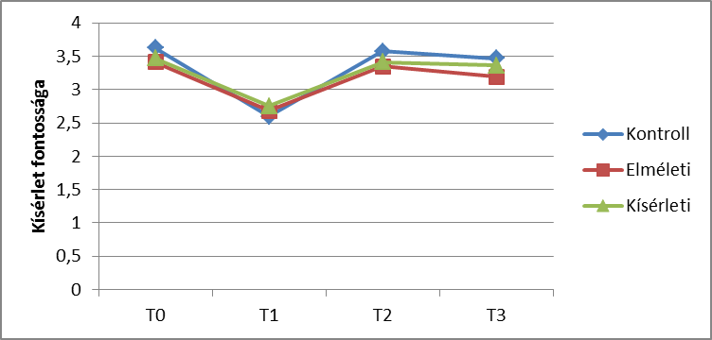
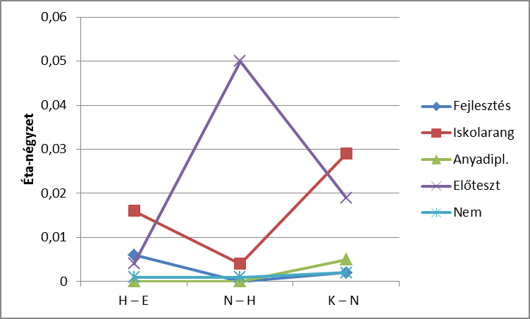
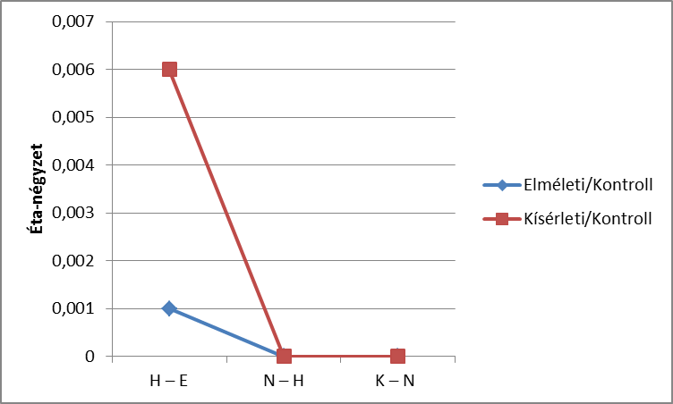
V.6. „Mennyire tartod fontosnak, hogy a természettudományokban az elképzeléseinket kísérletekkel igazoljuk?”

Slide 26
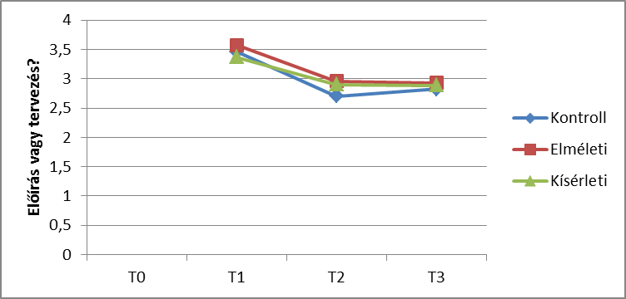
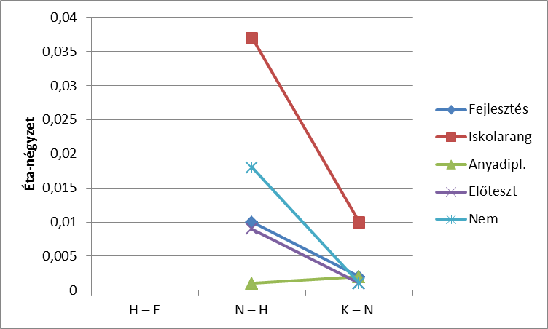
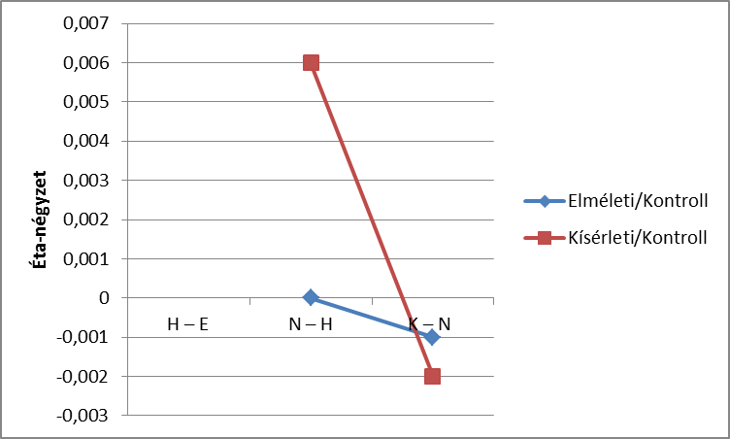
V.7. „Jobban szeretem az olyan kísérleteket, amelyeket leírás (recept) alapján kell elvégezni, mint amelyeket nekem kell megtervezni.”

Slide 27
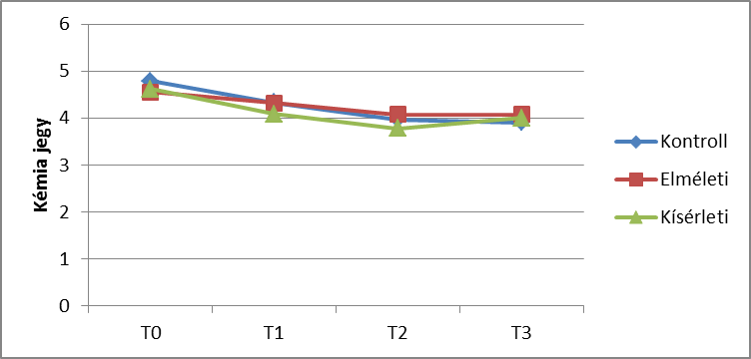
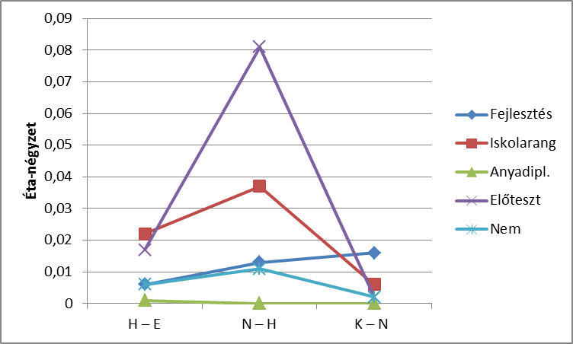
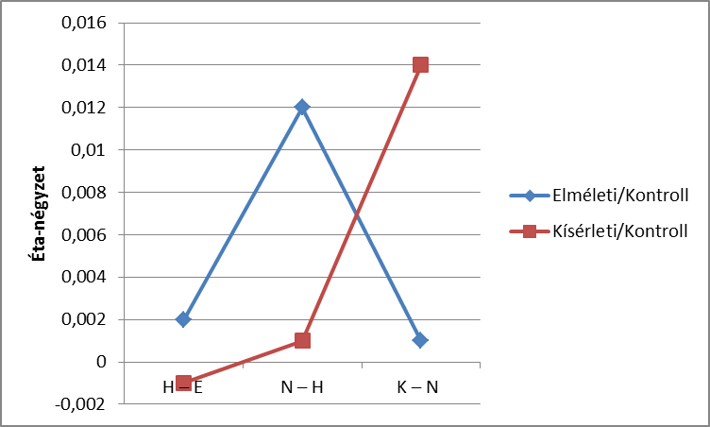
V.8. A kémia érdemjegy változása

Slide 28
VI. Az eddigi eredmények és kontextusba helyezésük

Slide 29
VI.1. A fejlesztés hatása
7. évfolyam : gyenge fejlesztő hatás az elméleti csoportban
a kísérlettervezés részteszten a kísérleti csoport rontott
a fejlesztés hatásával összemérhető az iskola erősségének hatása.
8. évfolyam: közepesen erős fejlesztő hatás mindkét csoportban és mindkét részteszten
a fejlesztés hatását jóval meghaladja
az előzetes tudás (IMA részteszten)
az iskola rangja (kísérletterv. részteszten).
9. évfolyam: a kontroll csoporthoz képest mért fejlődés megállt mindkét csoportban és mindkét részteszten
mindkét részteszten az iskola rangjának és az előzetes tudásnak a hatása került előtérbe.

Slide 30
VI.2. Az attitűdök és érdemjegyek változása
A kémia kedveltsége egyre csökkent,
a fejlesztés gyenge pozitív hatása csak 7.-ben mutatható ki, az iskola rangjának és az előismeretnek a hatása erőteljesebb.
A kísérletek megítélése 7.-ben negatív, 8.-ban pozitív változást mutat,
de a fejlesztésnek csak 7.-ben gyenge pozitív hatása (kís. csop.),
az iskola rangjának és az előismeretnek a hatása erőteljesebb.
A kísérlettervezés megítélése mindhárom csoportban pozitív irányban változott,
de ebben a fejlesztésnek gyakorlatilag semmi hatása nincs.
- Az érdemjegyek egyre csökkennek,
de a fejlesztés hatására a kísérleti csoportban kevésbé,
az iskola rangjának és az előismeretnek 8.-ban meghatározó szerepe van.

Slide 31
VI.3. Az eddigi eredmények kontextusba helyezése
John Hattie (Univ. of Auckland, New Zealand) könyve (Visible Learning: A synthesis of over 800 meta-analyses relating to achievement)
Snook, I. et al.: Invisible Learnings? A Commentary on John
Hattie’s book: Visible Learning: A synthesis of over 800 meta-analyses relating to achievement (Massey University)
A szocioökonómiai státusz hatása meghatározó (6. old.):
„These studies typically find that most of the variance comes from the
social variables and only a small part from the school (including the teachers).”
Az iskola hatásán belül a tanár hatása a legfontosabb (7. old.):
„…the teacher is the most important variable, that is, more important than the principal, the curriculum, the school size or the policies.”
EZEK NEM MENTENEK FÖL A HATÉKONY MÓDSZEREK KERESÉSE ALÓL!
Tanulságos videóinterjú Prof. John Hattie-vel
John Hattie (Univ. of Auckland, New Zealand)
A kutatásalapú tanulás gyenge hatásának oka, hogy túl korán vezetik be (előbb meg kellene szerezni a szükséges tárgyi tudást).

Slide 32
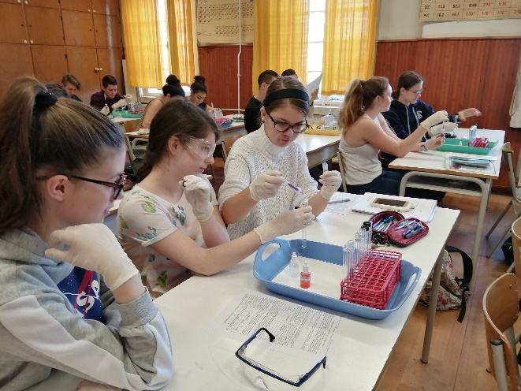
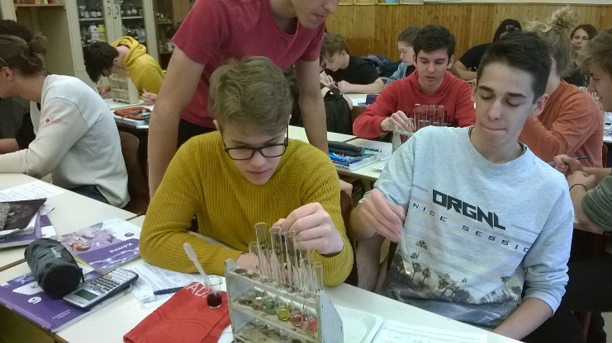
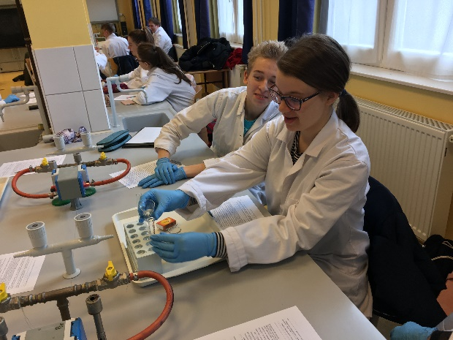
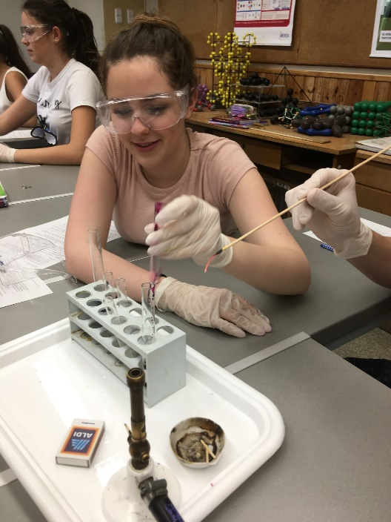
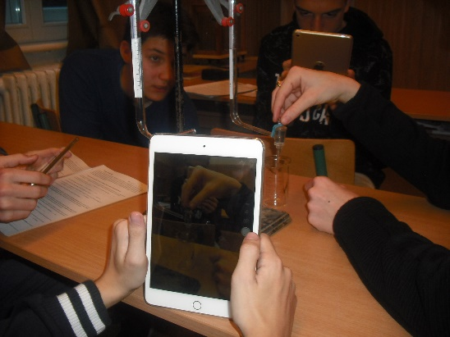
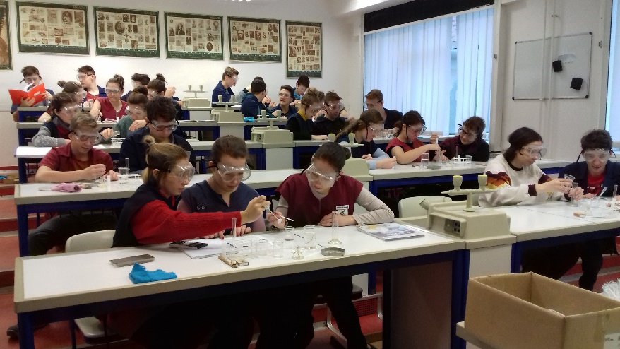
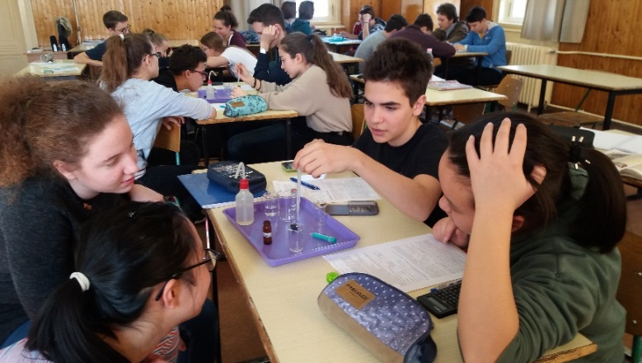
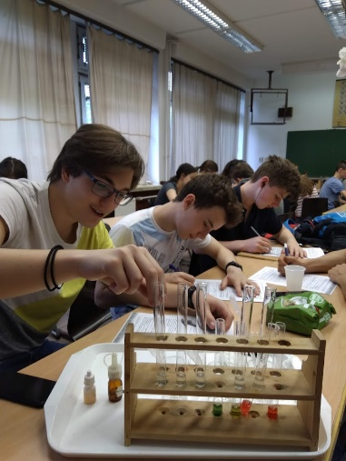
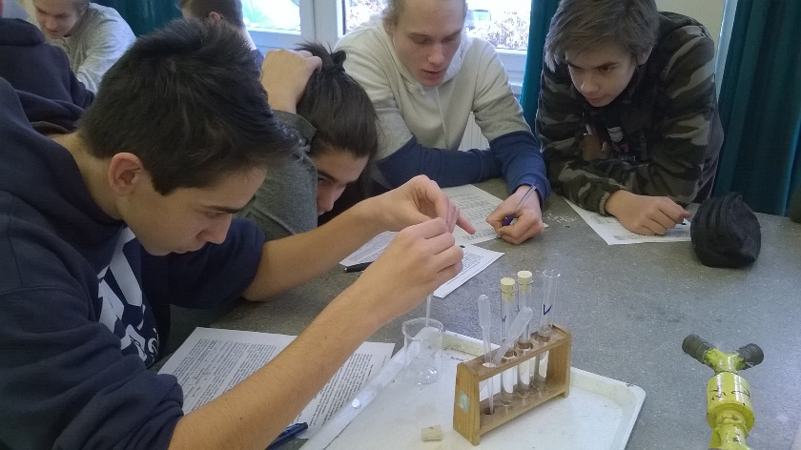
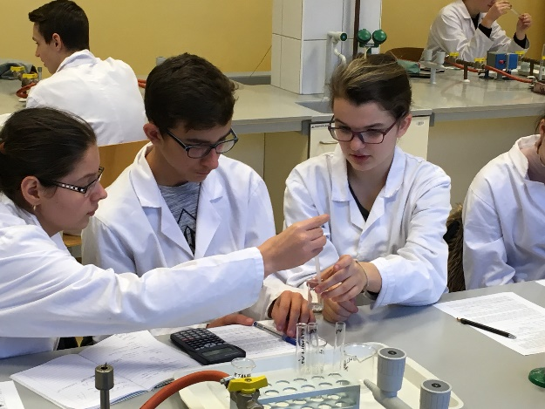
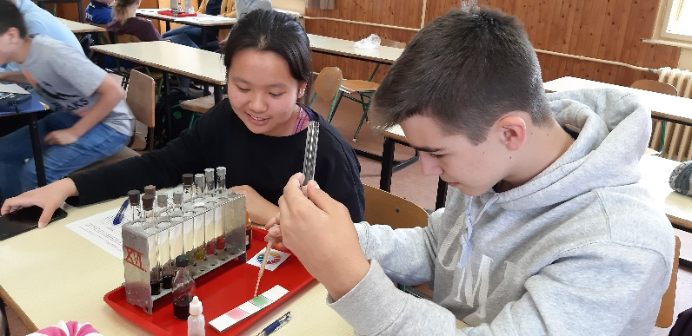
Az elődás elkészítését a Magyar Tudományos Akadémia Tantárgypedagógiai Kutatási Programja támogatta.
MTA-ELTE Kutatásalapú Kémiatanítás Kutatócsoport
„Megvalósítható kutatásalapú kémiatanítás” projekt
Honlap: http://ttomc.elte.hu/publications/90
E-mail: luca@chem.elte.hu

